Slide 1
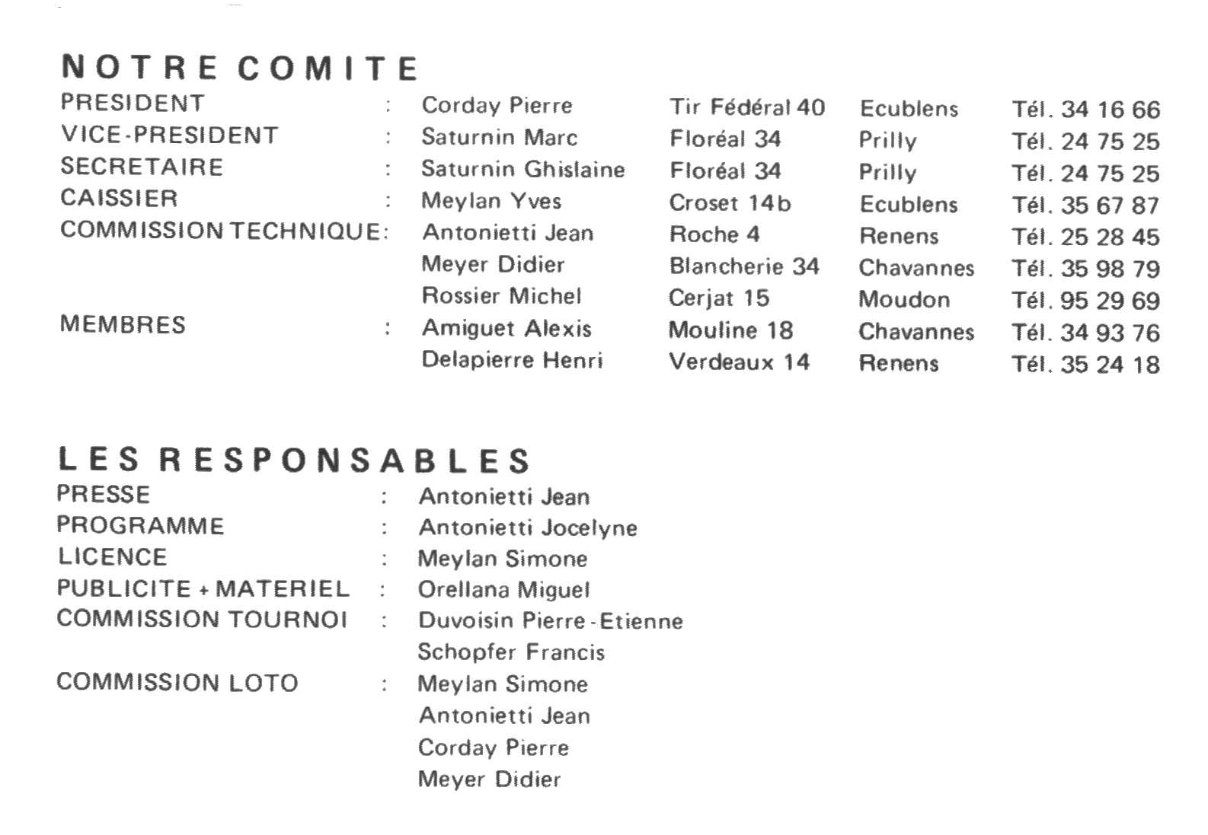

Slide 2
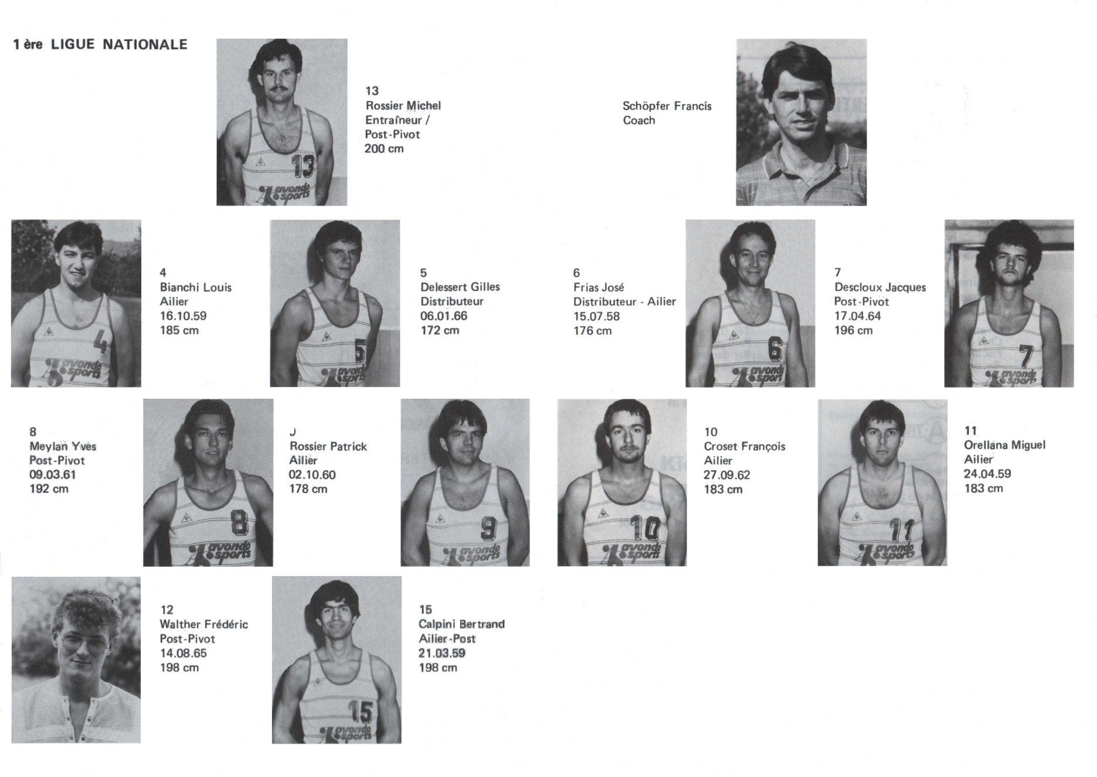
Renens I 1ère Ligue Nationale
1985
1986

Slide 3
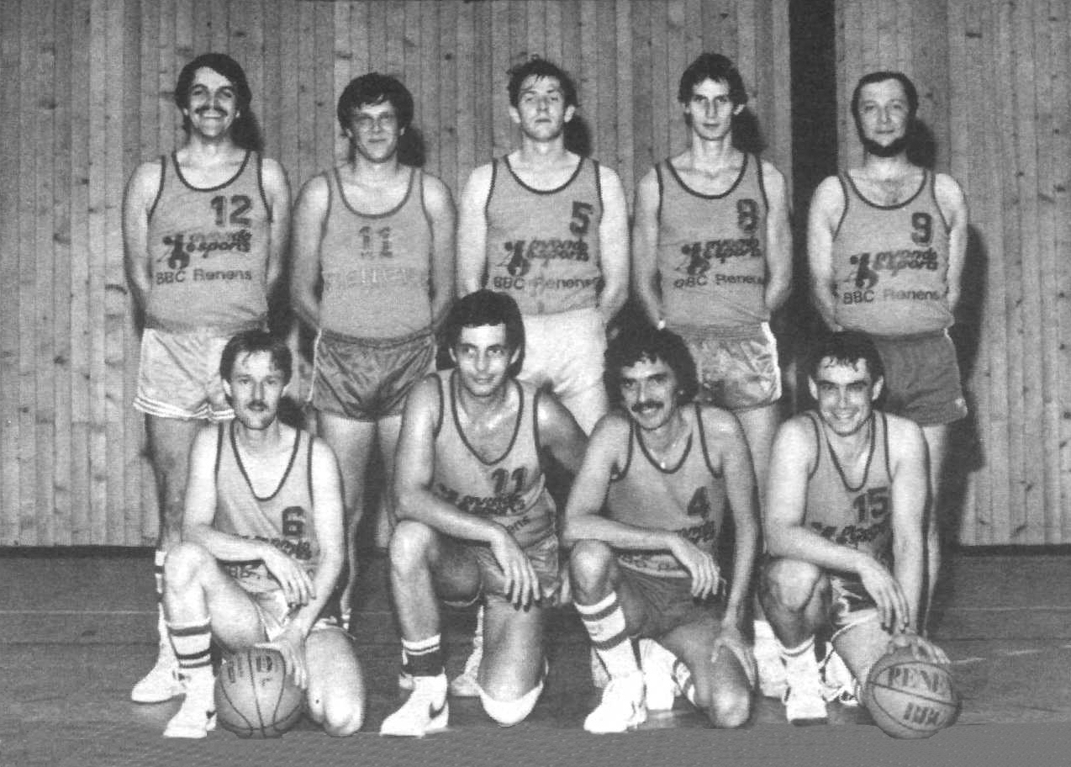
Renens II 3ème Ligue
1985
1986
B. Haederli
M. Saturnin
A. Minganti
J. Antonietti
R. Mueller
P-E. Duvoisin
P. Cordey
D. Meyer

Slide 4
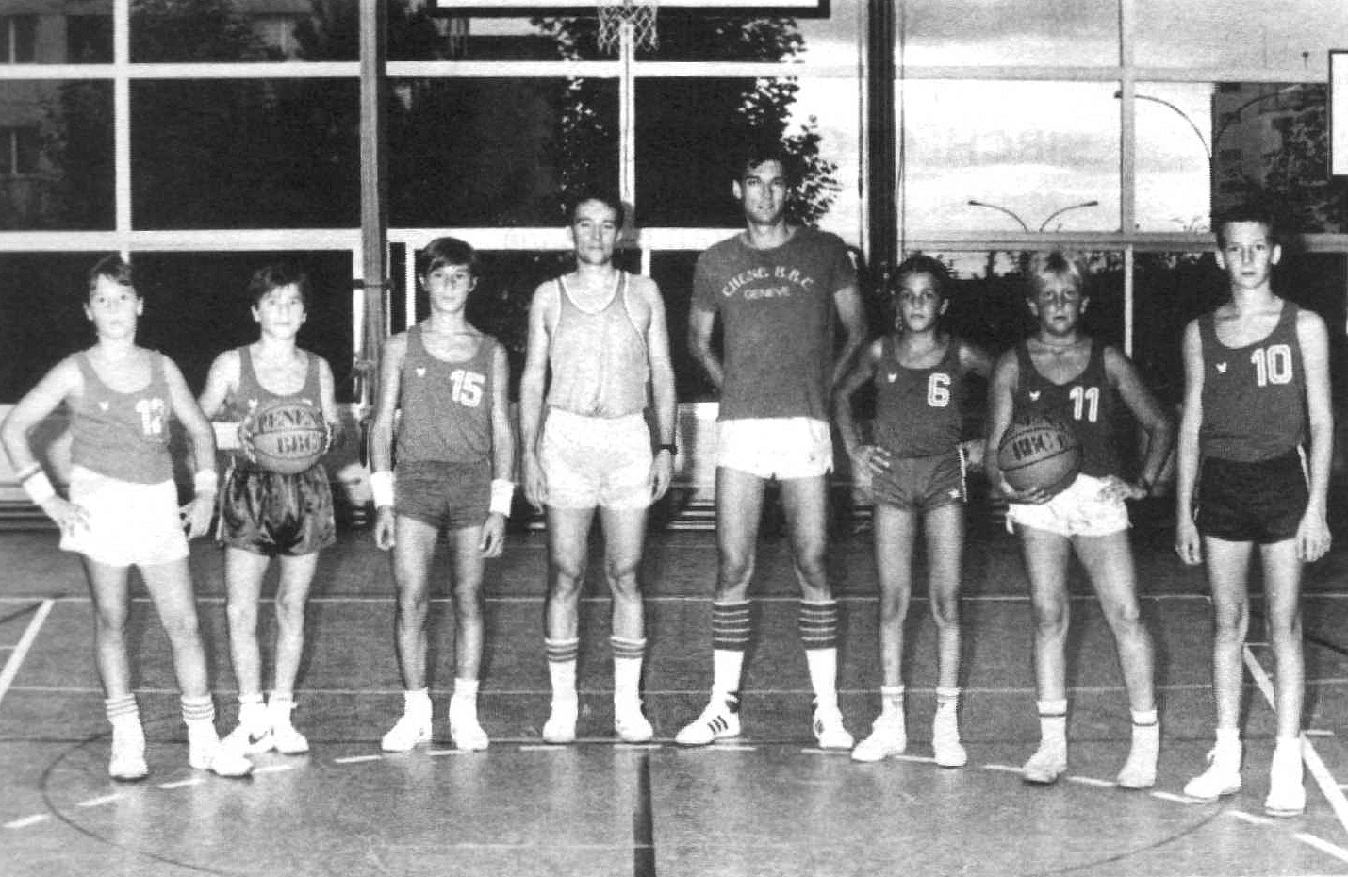
Scolaires
1985
1986
T. Perfetto
C. Ozdemir
R. Biancaniello
José Frias Yves Meylan
Entraîneur Entraîneur
M. Munafo
B. Pelet
E. Briand

Slide 5
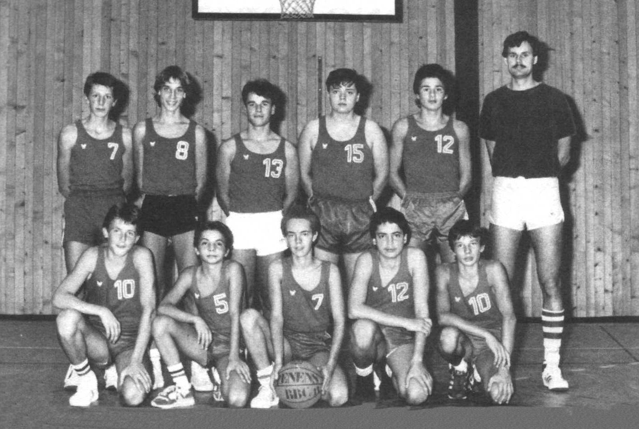
Renens Cadets
1985
1986
Michel Rossier
Entraîneur
Ch. Schäffli
CH. Oesch
A. Wälti
Ch. Roulin
S. Ries
E. Amiguet
R. Serracca
O. Bircher
Y. Corday
D. Kuttel

Slide 6
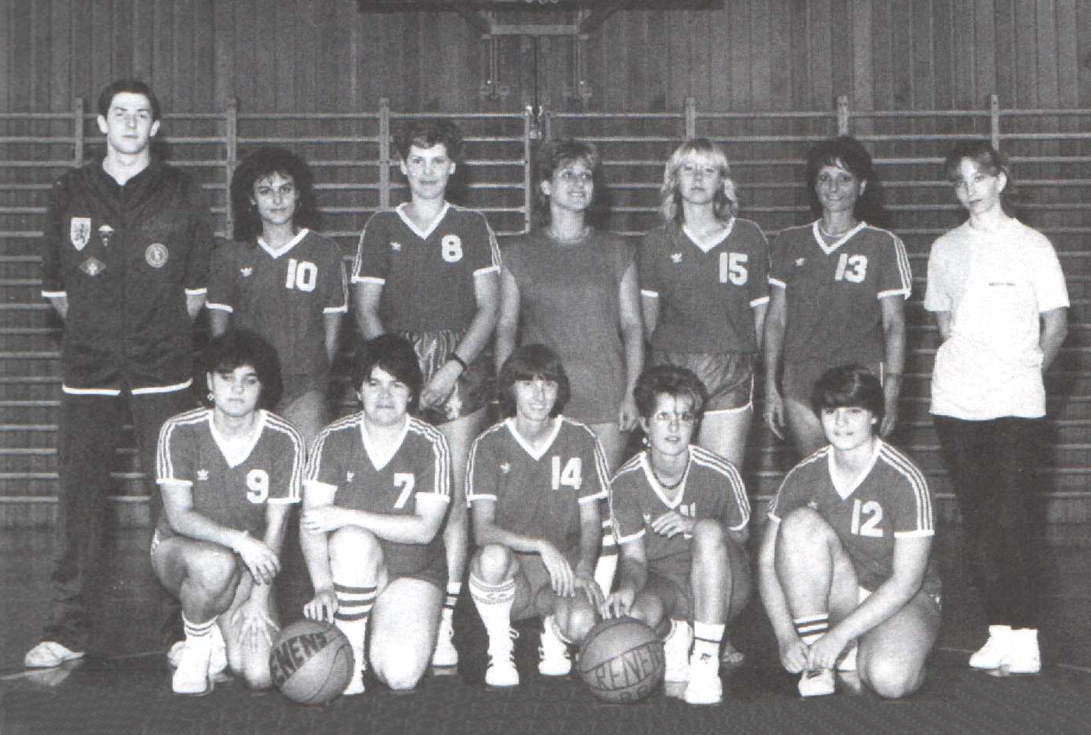
Renens féminines
1985
1986
Marc Saturnin
Entraîneur
S. Garcia
Y. Favre
C. Kokot
M. Frey
E. Bertholet
P. Miescher
P. Carro
M . Meylan
M-J. Meyer
M. Ronco
C. Palmieri

Slide 7
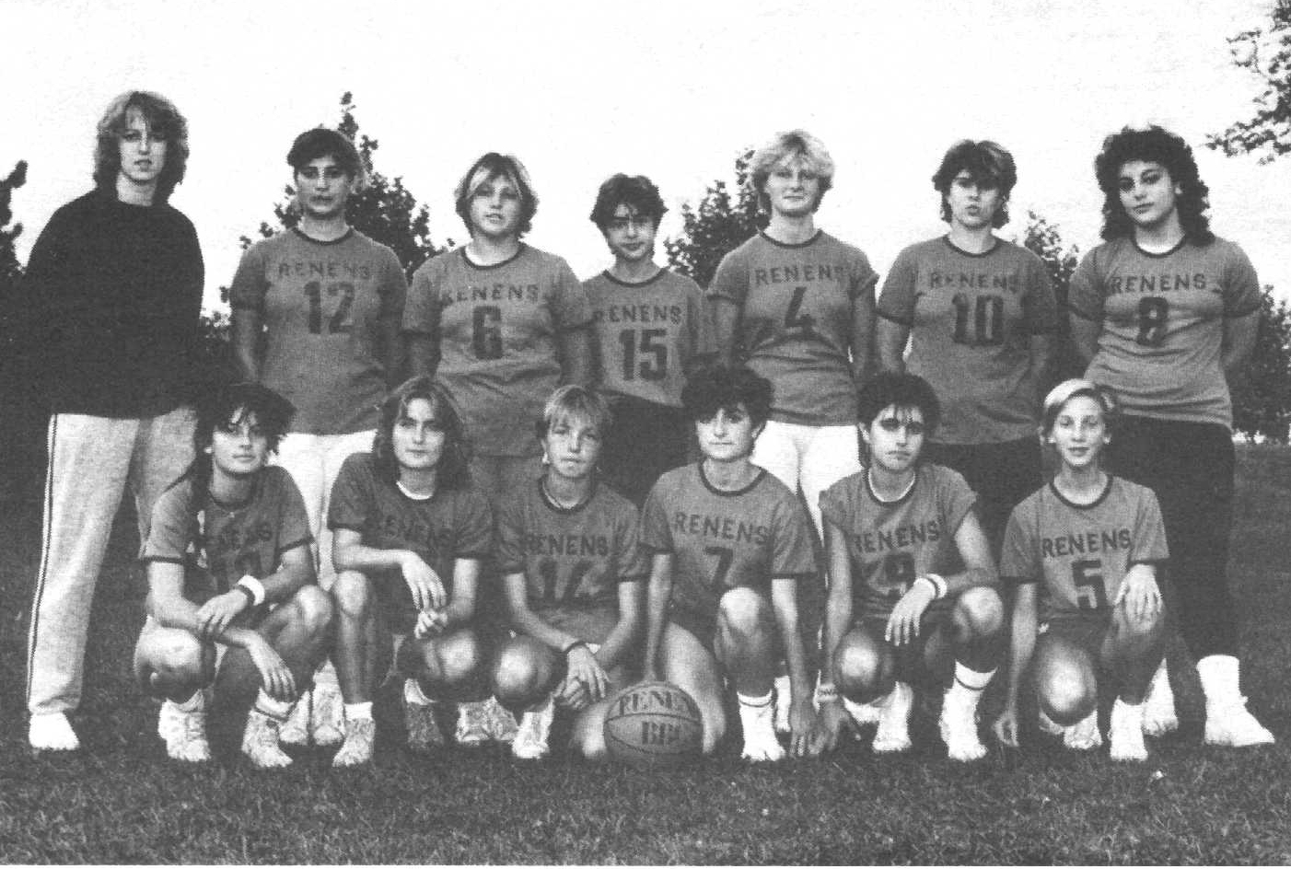
Renens Cadettes
1985
1986
G. Saturnin
Entraîneur
C. Palmieri
S. Lüthi
N. Von Allmen
C. Polli
R. Portera
G. Gramazio
A. Richter
A. Egger
K. Doriot
S. Volpi
N. Bonacci
C. Kokot

